Slide 1


Rol del farmacéutico en el tratamiento de la HTA

Slide 2
Farm. Ricardo Pesenti
Presidente COFA

Slide 3

Definición de Servicio Farmacéutico

Slide 4





ANTECEDENTES
Taller “Servicios Farmacéuticos basados en Atención Primaria en Salud” 2009
https://www.paho.org/hq/dmdocuments/2013/Taller-APS-Info050409.pdf
Servicios Farmacéuticos basados en APS. Documento de toma de posición de OPS/OMS. 2013
https://www.paho.org/hq/dmdocuments/2013/SerieRAPSANo6-2013.pdf
Directrices conjuntas FIP/OMS sobre buenas prácticas en aplicación de los servicios farmacéuticos en
https://www.paho.org/hq/dmdocuments/2013/GPP-guidelines-FIP-publication-ES-2011.pdf

Slide 5


Slide 6


LEGISLACIÓN
MINISTERIO DE SALUD
Resolución 2949/2021
https://www.boletinoficial.gob.ar/detalleAviso/primera/252583/20211110

Slide 7
Servicio Farmacéutico en HTA

Slide 8


Slide 9
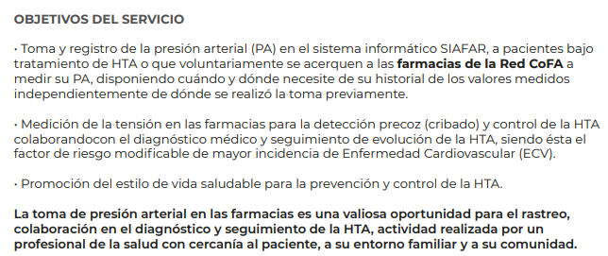

Slide 10
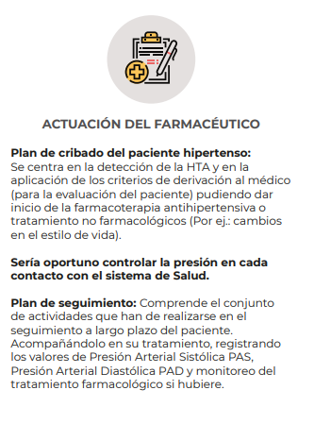
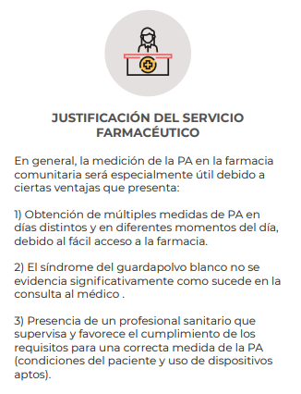

Slide 11
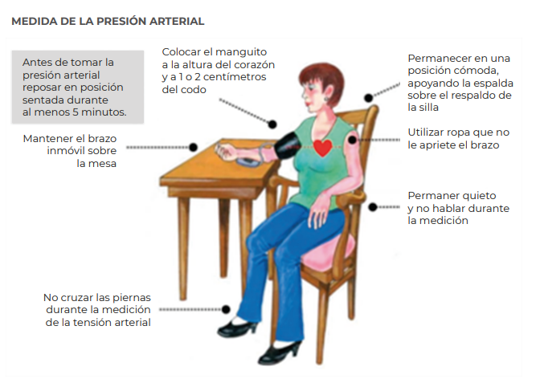

Slide 12
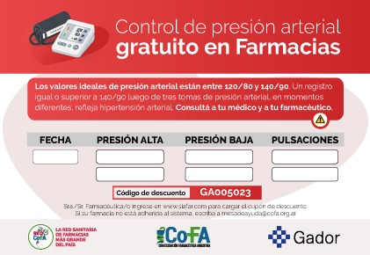
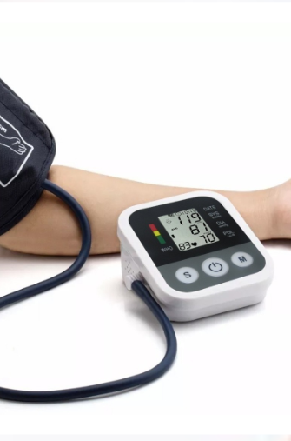
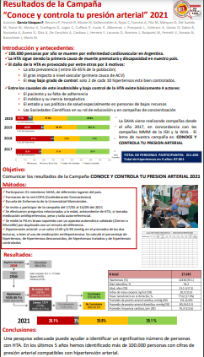

2500 Farmacias inscriptas
Más de 25000 registros anuales
30000 cupones generados para pago de honorarios

Slide 13
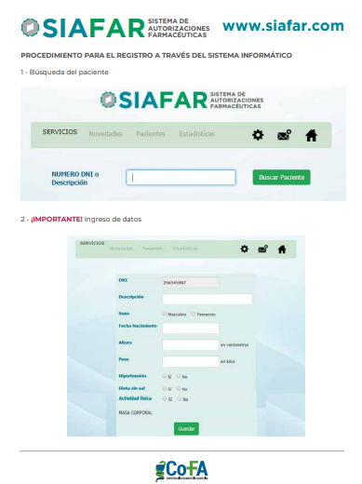
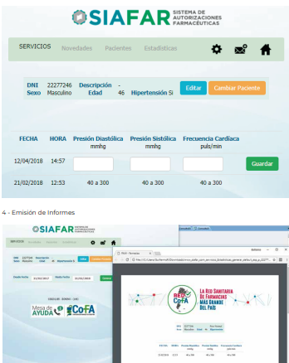

Slide 14

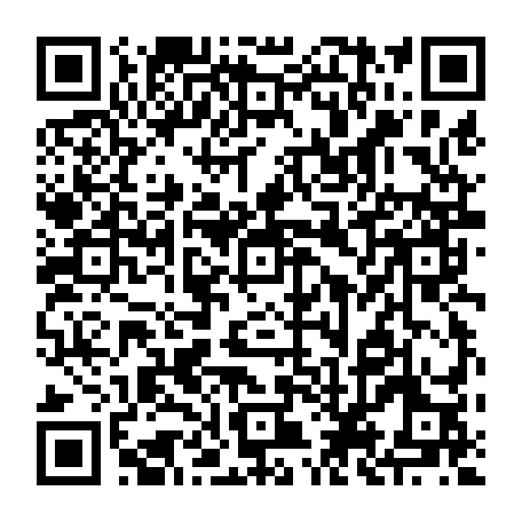

Slide 15
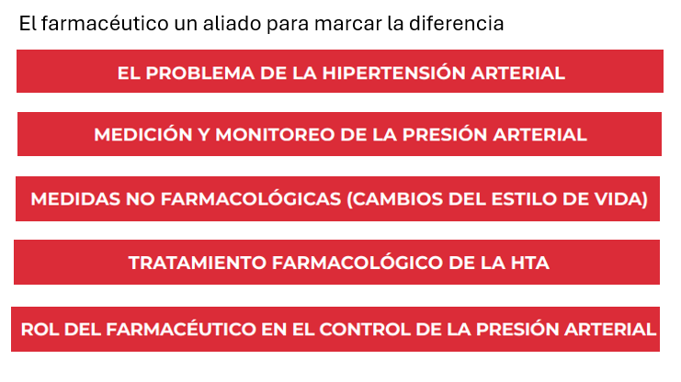

Slide 16
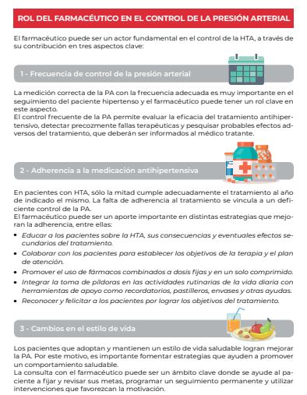
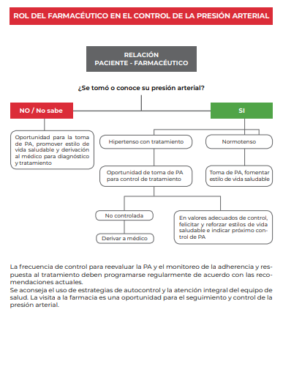

Slide 17
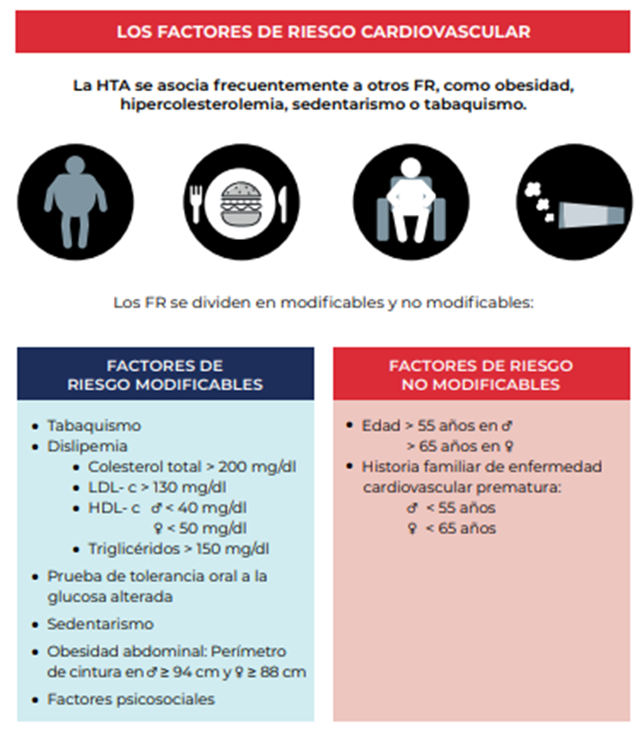
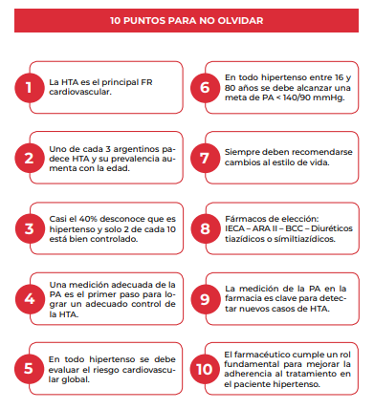

Slide 18

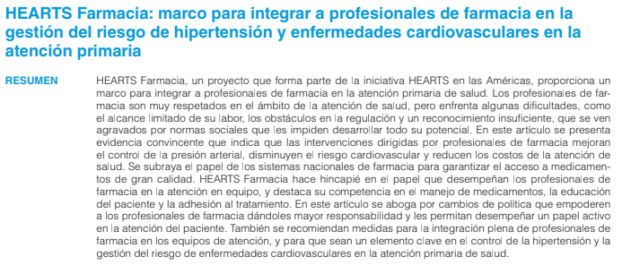

Slide 19
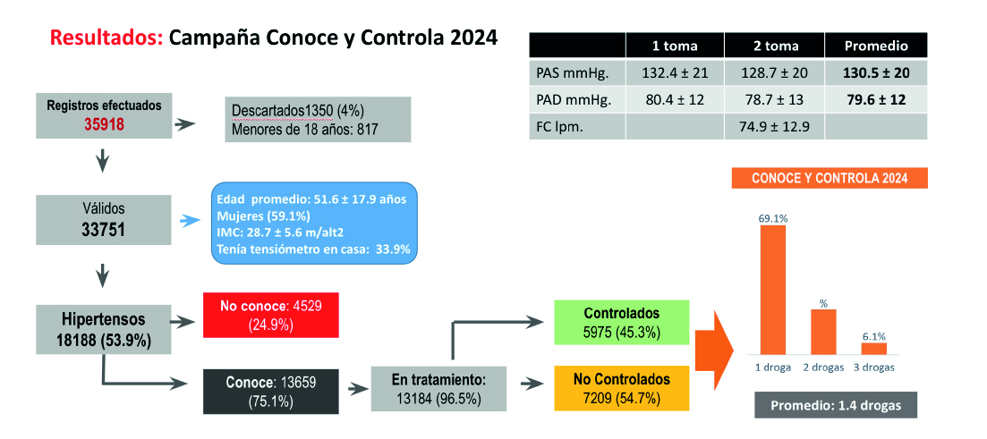

Slide 20
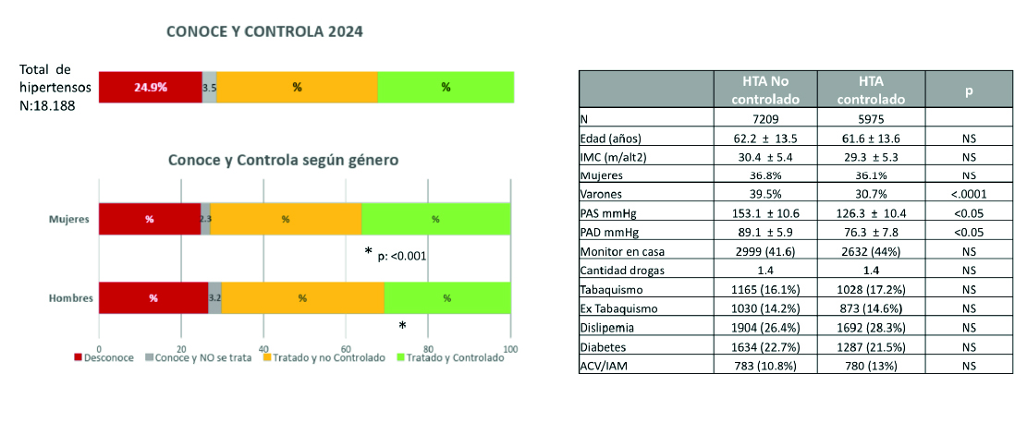

Slide 21


Slide 22
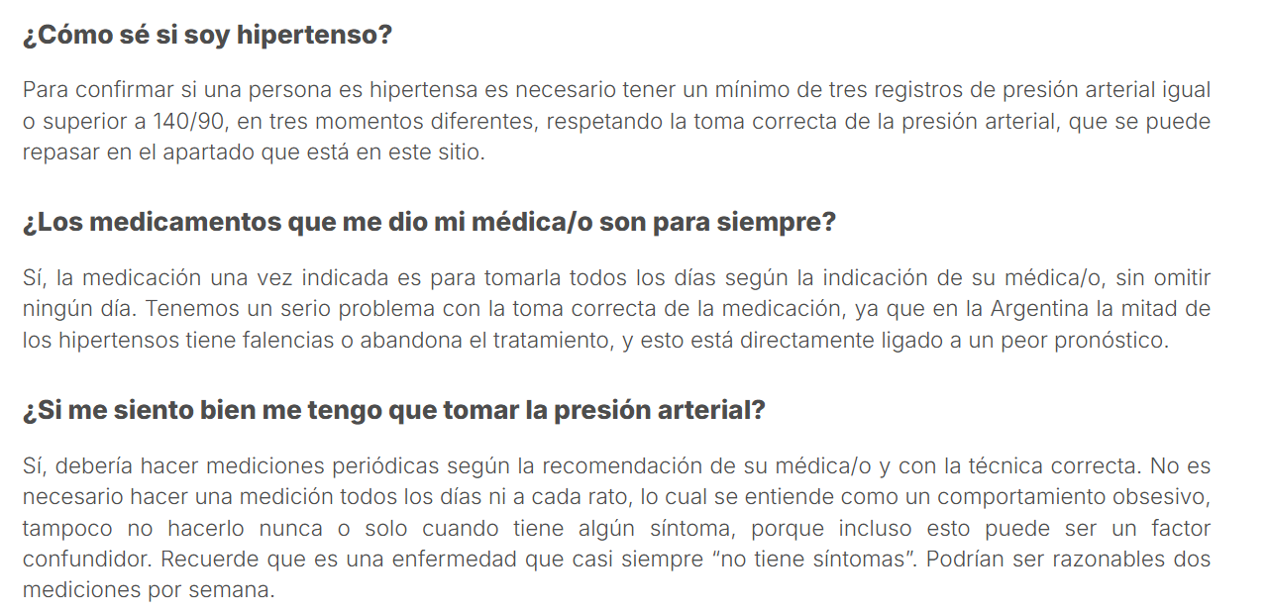

Slide 23
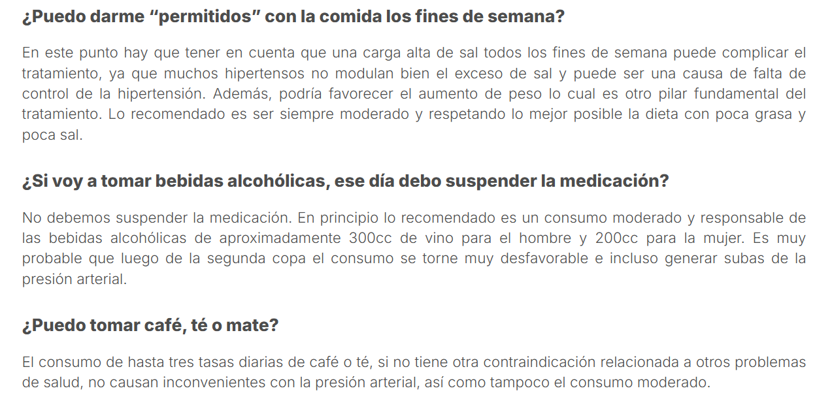

Slide 24
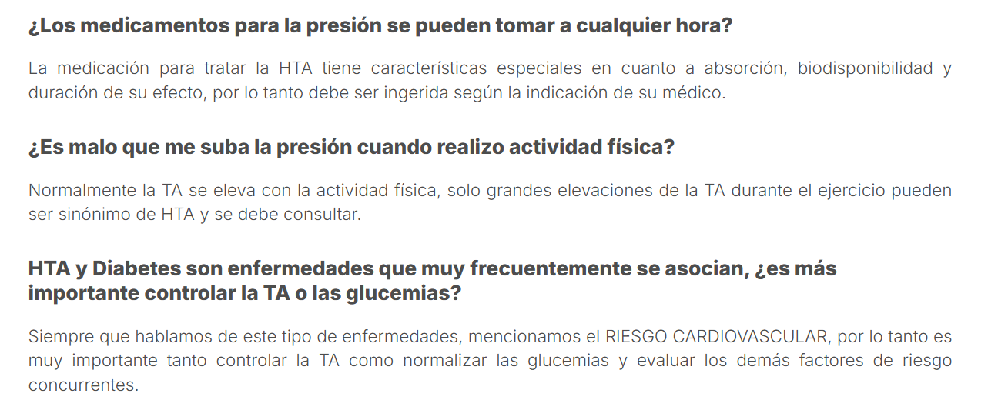

Slide 25
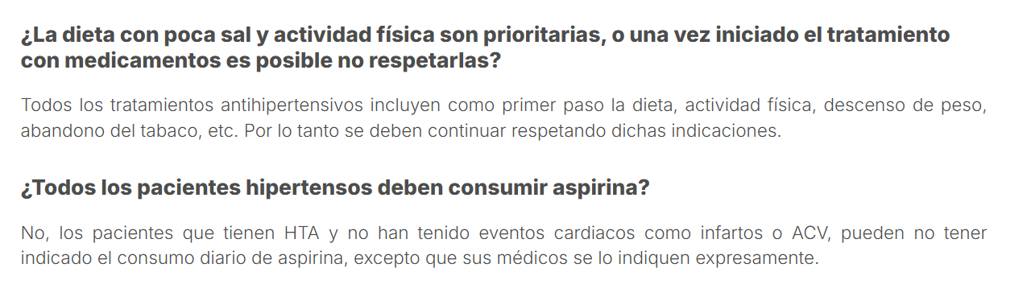


Slide 26
Desafíos de los
Servicio Farmacéutico

Slide 27






Slide 28

Muchas GRACIAS

